Slide 1
Apikal ve ön duvar prolapsusunda neden meş yapalım
Prof. Dr. Fuat Demirci
Acıbadem Ataşehir Hastanesi

Slide 2
FDA 2019 Panel
Ocak 2008-Kasım 2018, 12 ay üzerinde takip
1339 çalışma pubmed, 1267’si uygun bulunmamış.
73 çalışma gözden geçirilmiş
  39 RCT
  8 prospektif kohort(Uphold, Restorelle ve Xenform)
  14 Geniş geniş tabanlı çalışma
  9 Meta analiz
  3 Markov analiz

Slide 3
FDA 2019
Tecrübeli pelvik cerrahların meş ameliyatlarında morbidite ve komplikasyonları daha az
Meş erozyonu: O.R: 0.42 p<0.001
Çok sayıda vaka yapan cerrahların erozyon oranı daha az yaklaşık 2 kat (%3 vs. % 6)
Çalışmalarda az sayıda vaka yapan cerrahların serileri % 50 den fazla
% 4 reoperasyon oranında ürolog ve jinekolog farkı yok

Slide 4
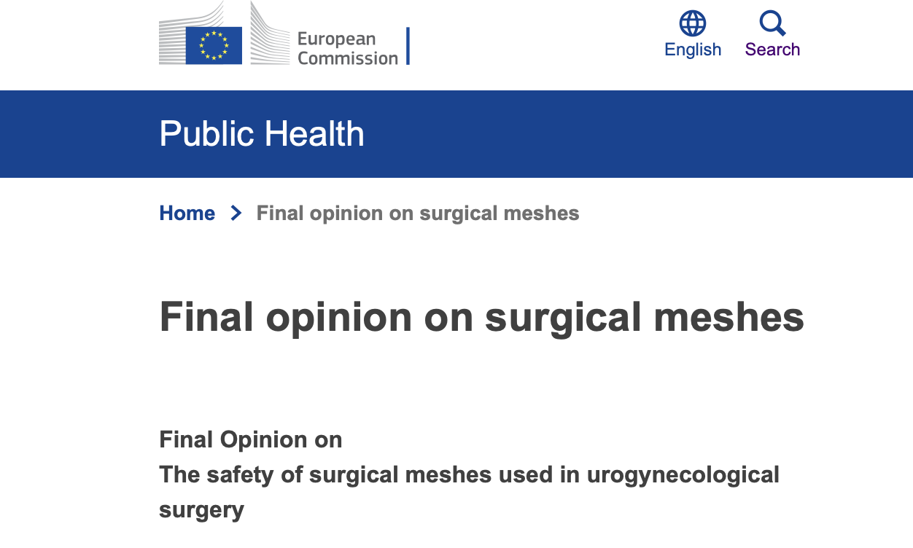
EU/ SCENIHR (FDA benzeri kuruluş)
52 Organizasyon (üniversiteler, dernekler, sağlık enstitüleri, endüstri temsilcileri)
178 yorum alınmış

Slide 5
SCENIHR kararları
Cerrahın deneyimi, hasta özellikleri, ürünün özellikleri tedaviyi etkileyen faktörlerdir. Dikkate alınmalıdır
Meş başarısız primer onarım sonrası ya da nüks olasılığı olan hastalarda uygulanmalıdır.
Prolapsusta meşlerin dizaynı ve kompozisyonu için ileri araştırmalara gerek vardır
Uygulama ve komplikasyonlar ile ilgili hastaya detaylı bilgi verilmeli ve meşe özel onam alınmalıdır
Cerrahlar için mevcut uluslararası kılavuzlara dayalı bir sertifikasyon sistemi geliştirilmelidir
SCENIHR Aralık 2015

Slide 6
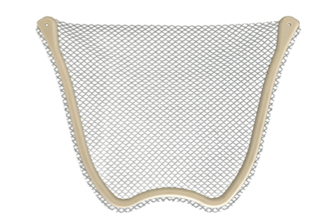
Self Retaining Support (SRS) implant

Slide 7
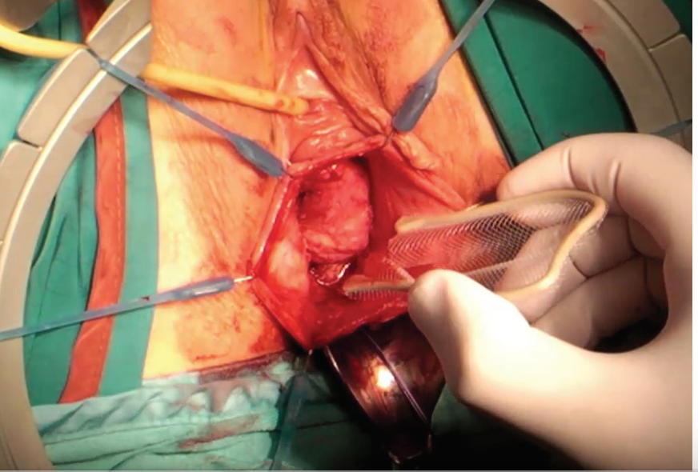
Self Retaining Support (SRS) implant

Slide 8
SRS implantın yolculuğu
• 2012: Araştırma başlangıcı
• 2013: Kadavra çalışmaları
2013: Hayvan çalışmaları
2014 -2018: SRS I – İlk klinik çalışma
2016 -2020: SRS II – Klinik çalışma
2017: SRS yayınlar
2018: Avrupa birliği onayı
2022: Uzun dönem sonuçları

Slide 9
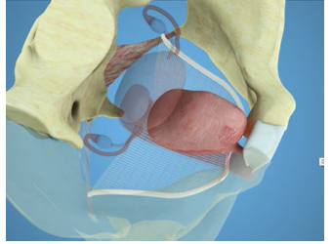
Self Retaining Support (SRS) implant

Slide 10
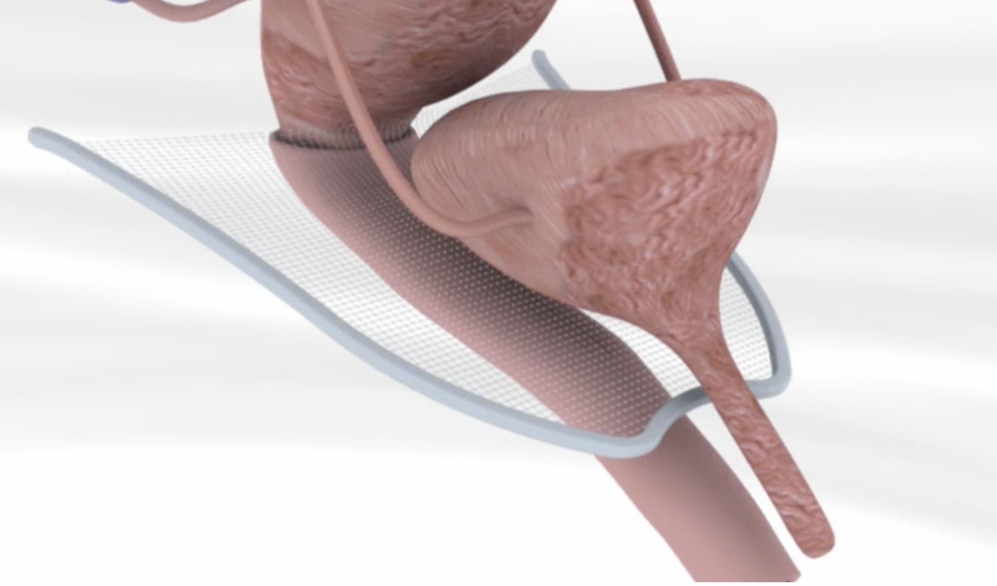
Self Retaining Support (SRS) implant

Slide 11
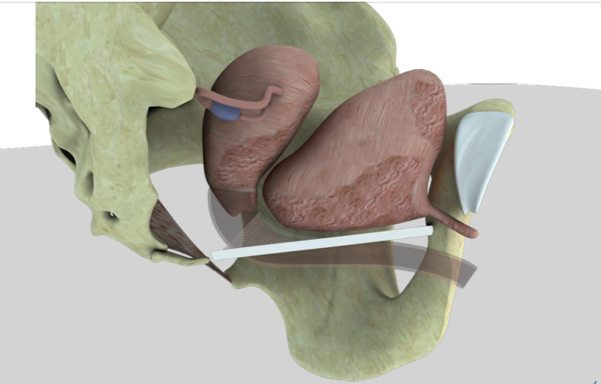
Self Retaining Support (SRS) implant

Slide 12
Self Retaining Support (SRS) implant
SRS implant ilk kez kadavra çalışmalarını takiben mucidi Dr. Gil Levy tarafından 2014 de uygulanmıştır. 2018’de 20 olgunun 2 yıllık sonucu yayınlanmıştır. Ocak 2022 de 70 olgunun 3 yıllık sonuçları yayınlanmıştır.
SRS implant klasik transvajinal bir meş değildir. Kolları yoktur.
Klasik meşlerin hepsinin kolları vardır ve kollar ya dokudan geçirilmektedir ya da dokuya sofistike yöntemlerle fikse edilmektedir.

Slide 13
Self Retaining Support (SRS) implant
Kolların geçirilmesine bağlı kanama, organ yaralanması gibi intraop komplikasyonlar SRS operasyonunda yoktur.
Meşlerin fırtına koparılan komplikasyonları olan ağrı, disparoni ve erozyon kolların fiksasyonuna, meşin oluşturduğu kitleye ve meşin gerginliğinin ayarlanamamasına bağlıdır.
SRS implantta bu dezavantajların hiçbiri yoktur.

Slide 14
Self Retaining Support (SRS) implant
SRS implantta meş klasik meşlerden ince, (ultralight: 16 g/m2) ipeksi ve titanyumla kaplanmıştır. Şimdiye kadar bu özelliklerde meş kullanılmamıştır. En hafif ve en fazla biyolojik uyumu olan meştir.
Oysa geçmişte en fazla kullanılan meş olan Prolift’in ağırlığı 42 g/m2 dir.
Gerginliği çerçeve tarafından ayarlanmaktadır ve standarttır. Bu nedenle literatürde disparoni ve meşe bağlı erozyon rapor edilmemiştir

Slide 15
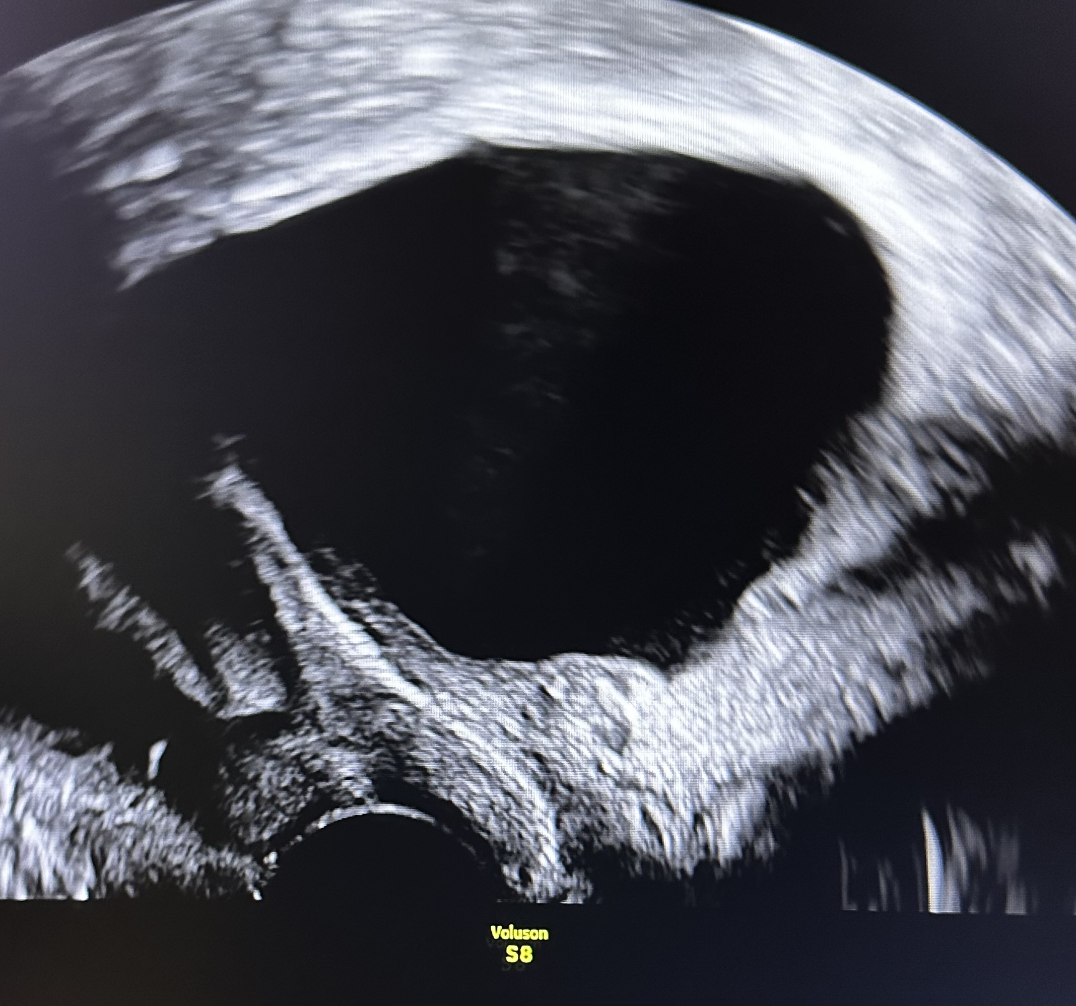
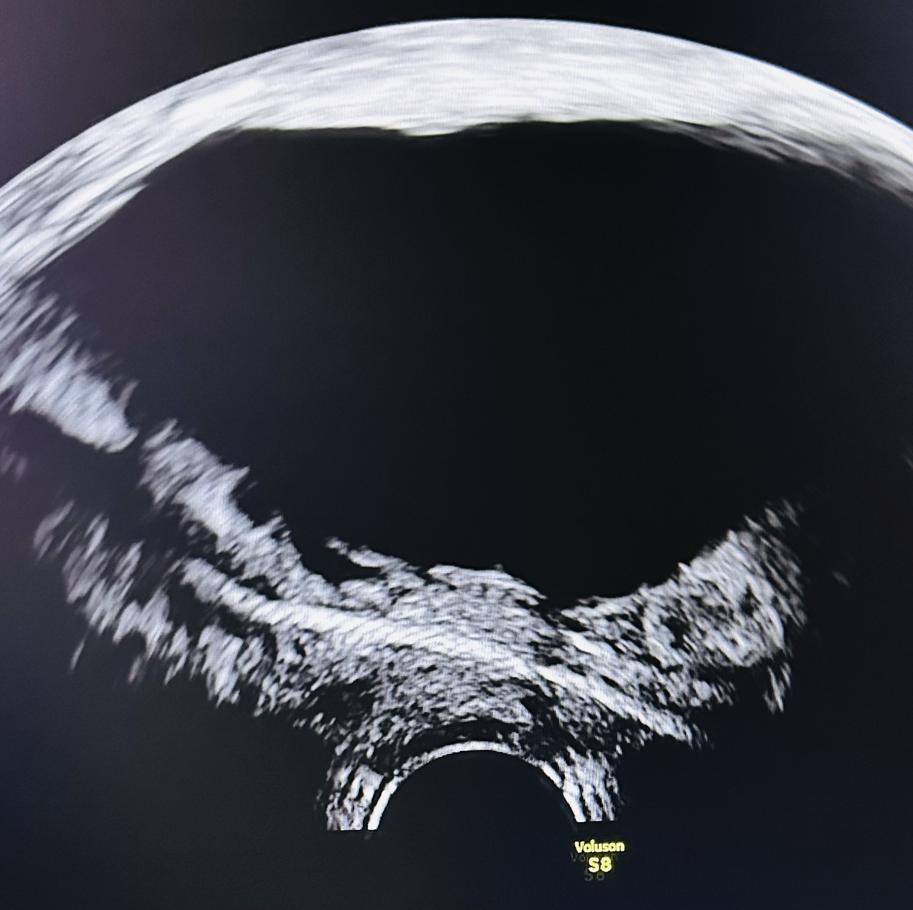
SRS ultrasonda görünüm

Slide 16
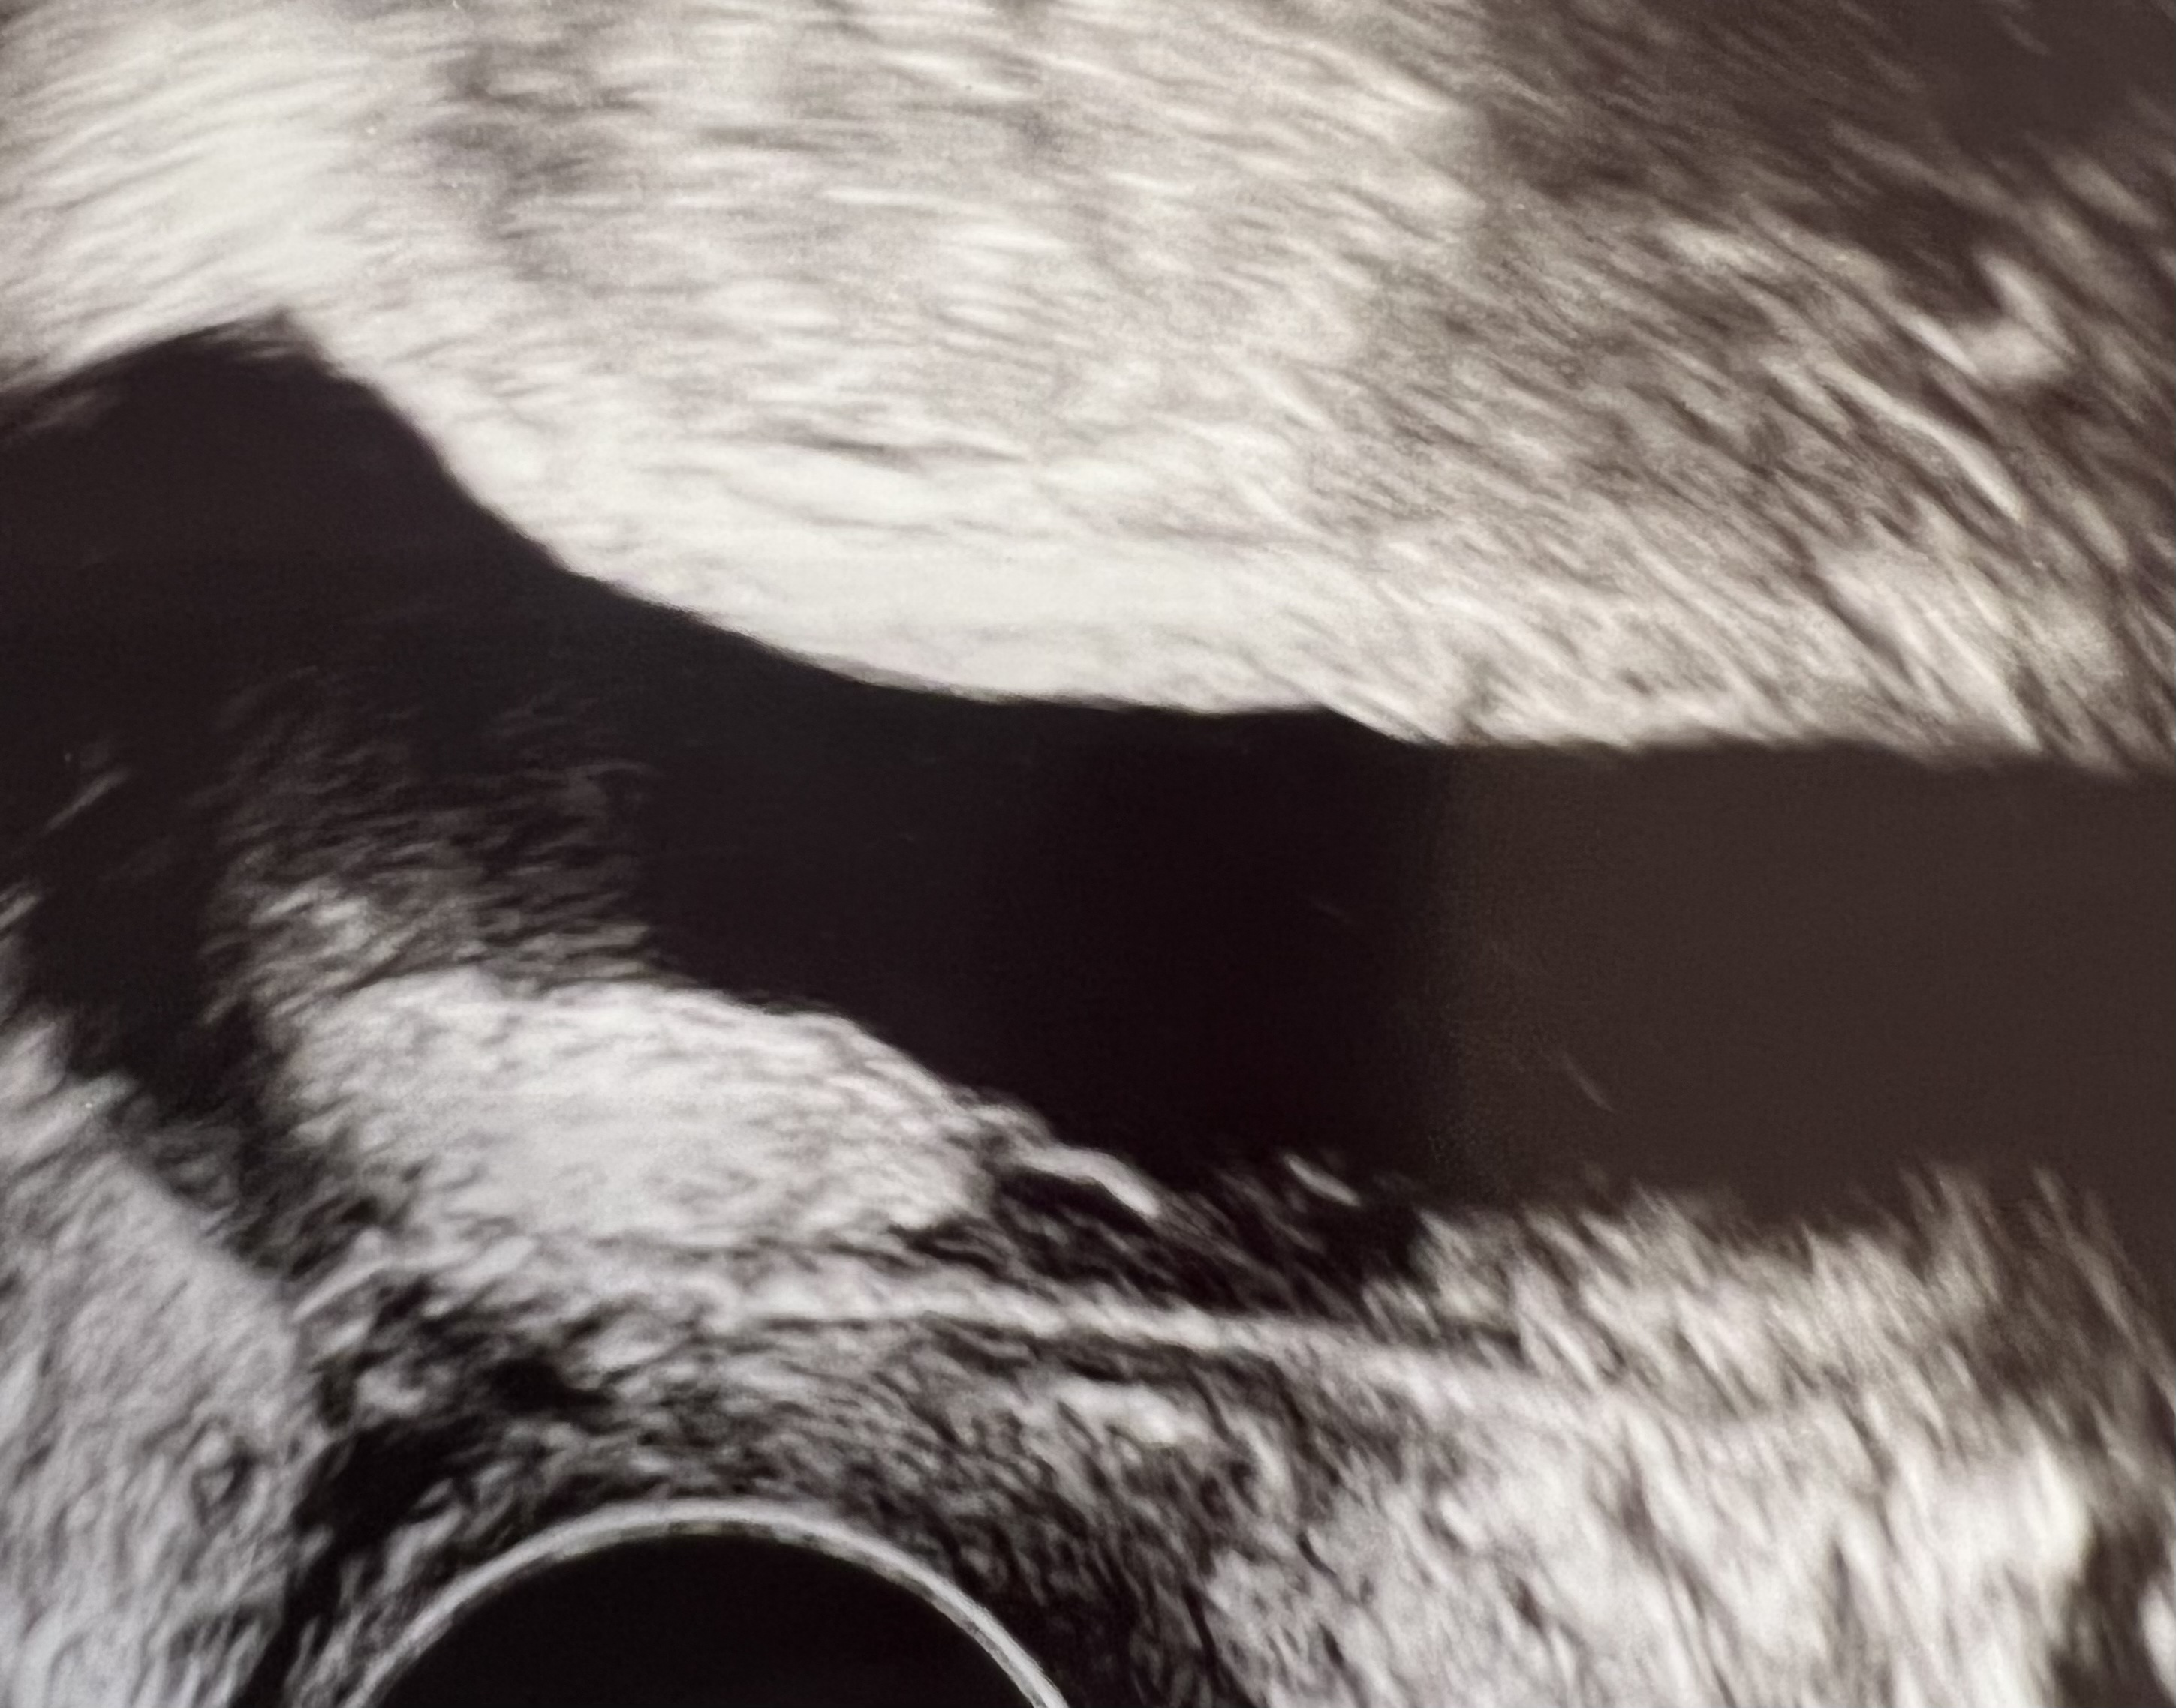
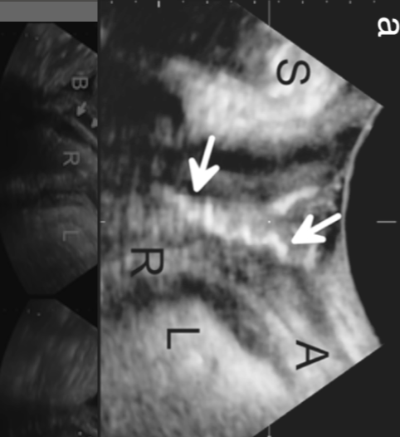
SRS implant vs. Klasik TVM

Slide 17
Self Retaining Support (SRS) implant
Ürüne meş kollu meşleri çağrıştırdığı için SRS implant adı verilmiştir.
inkontinansta kullanılan midüretral sling ve hernide kullanılan meşlerin hala güvenle kullanılan GOLD STANDART yöntemler olduğu unutulmamalıdır. Sorun meş değildir.
SRS operasyonu kısa ameliyat süresine sahiptir. Konvansiyonel yöntem olan Kolporafi anterior süresinden daha kısa sürede ön duvar ve apikal defekt düzeltilir.
Kısa öğrenme körvü vardır. Refakatle yapılan 4 operasyon sonrası her jinekolog bu yöntemi uygulayabilir.

Slide 18
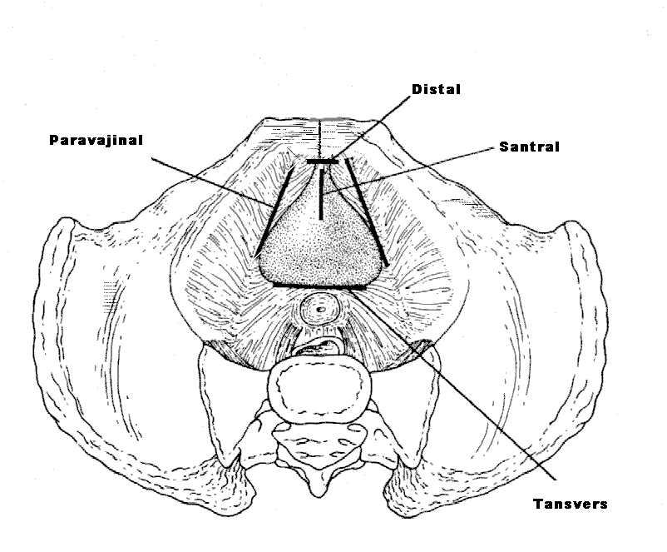
Vajina ön duvar defekt alanları

Slide 19
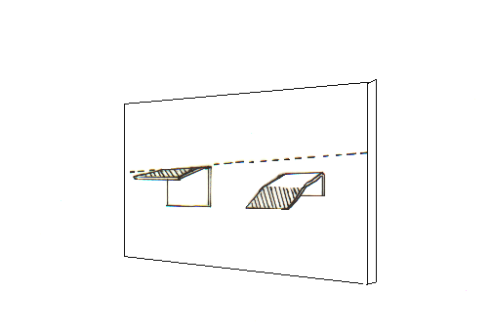
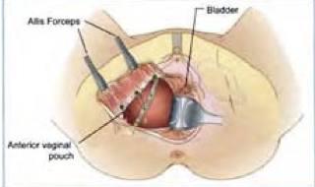
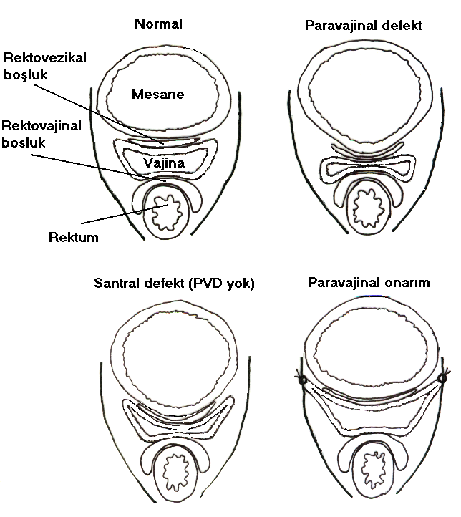

Slide 20
Vajina ön duvar defekteleri
Santral defekt
  Kolporafi anterior
Paravajinal defekt
  Paravajinal onarım
    Abdominal
      Açık
      Laaparoskopik
    Vajinal
Richardson AC et al. Obstet Gynecol. 1981

Slide 21
Santral sistosel/Paravajinal defect
(PVD’i düzeltme zorunluluğu)
Richardson Anterior duvar defektlerinin % 67’sini paravajinal defektler oluşturur.
Delancy sistoretrosel ve SUİ’ı olan 71 hastanın 62’ sinde paravajinal defekt
Youngblood et al anterior defektlerin % 75-80’nin paravajinal olduğunu bildirmiştir.
Barber anterior duvar defektlerinin %42’sinde paravajinal defekt vardır
Richardson AC et al Am J Obstet Gynecol .1976
Delancey JOL Am J Obstet Gynecol . 2002
Youngblood JP Clinical Obstet Gynecol .1993
Barber MD,. Am J Obstet Gynecol.1999

Slide 22
SRS implant operasyonu
SRS implant vajina ön duvarının bütün defekt alanlarını tek seansta düzeltmektedir.
Günümüzde bu kadar kısa sürede ve kolay girişimle bu defekt alanlarını düzelten başka bir operasyon yoktur.
Santral defekt
Yükek sistosel(tarnsvers defekt)
Paravajinal defekt

Slide 23
Self Retaining Support (SRS) implant
Almanya
İsrail,
Macaristan
İsviçre
Avusturya,
Polonya
İtalya
Sırbistan
Çekya
Slovakya
Meksika
Kolombiya
Tayvan
İspanya’da son 3 yılda 4000’den fazla SRS operasyonu uygulanmıştır

Slide 24
Self Retaining Support (SRS) implant
Prospektif multicenter çalışma
67 hasta 36 ay takip
Değerlendirmede
POP-Q, UDI-6, PFDI-20, PISQ-12 kullanılmış.
Ortalama Operasyon süresi 27 dakika
2 olguda denovo SUİ
1 olguda çerçeveye bağlı erozyon. Meşe bağlı yok
2 üriner retansiyon, 1 işeme fonksiyomn bozukluğu
Operasyon sonrası 2. derece rektoselde % 27 artış saptanmış
Anatomik başarı %94.3
Sübjektif başarı % 98.7
Levy G et al. Int Urogynecol J. 2022

Slide 25
Self Retaining Support (SRS) implant
SRS implant % Meşler %
Ağrı 0 2
İşeme bozukluğu 1.4 9
De novo SUİ 2.8 12
Erozyon 0 11ön duvar-18apikal
Enfeksiyon 0 2
Disparoni 0 8-10
Reoperasyon 0 5-11
Maher C, et al. Cochrane Database Syst Rev. 2013
Maher C et al. Cochrane DatabaseSyst Rev .2016
Levy G.et al. Int Urogynecol J. 2022

Slide 26
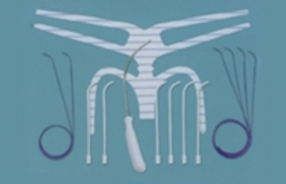
SRS implant vs. Klasik meşler
SRS implant Klasik meş
Yöntem Basit Zor
Op. süresi Kısa Uzun
Öğrenme körvü Kısa uzun
Meş Ultralight Light
Meş kaplı Titanyum ----
Meş kolları yok Var
Meş fiksasyonu yok Var
Gerginlik Ayarlı yok

Slide 27
Sonuç
SRS imlant operasyonunda
Meş erozyonu yoktur.
  Ultralight
  Titanyumla kaplı
Meş kontraksiyonu yoktur. Büzüşme olmaz
Ağrı/Disparoni yoktur. Meş fiksasyon olmadığı için gergin değildir. Gerginliği ayarlı olduğu için çekme, katlanma, büzüşme olamaz
Kanama/organ perforasyonu yoktur. Trokarla uygulama yoktur.
Sertifikasyonla yapılması komplikasyon riskini azaltmaktadır

Slide 28
Koparılan fırtınaya karşın meş kullanımı artmaktadır!!!!
Uygulama yolu değişmiştir
Abdominal SKP.de meş ön duvarda kafın 3-4 cm altına indirilmektedir. Burası mesane boynudur.
Abdominal yoldan uygulanan meşin arka yaprağı hastanın rektoseli varsa levator/perineal body’ye kadar uzatılıp fikse edilmesi önerilmektedir.
Aslında ABD’de prolapsuta meş kullanımı artmaktadır.
Uygulama yolu değişmiştir(medikolegal nedenlerle). Vajinal yol yerine abdominal yol /(L/S, Robotik) kullanılmaktadır.

Slide 29
Neden SRS implant?
Kısa operasyon süresi
Kısa öğrenme körvü
Minimal invaziv yöntem
Anatomik düzeltme(vajinal aks değişmez, esnekliği değişmez)
Ön duvarın bütün defektlerini aynı anda düzeltme (sanral, yüksek, paravajinal)
Minimal komplikasyon ve morbidite
Yüksek başarı oranı
Eğitim ve sertifikasyonla uygulama zorunluluğu

Slide 30
SRS implant Operasyonu
“SRS technology provides the ultimate implant for the treatment of anterior wall vaginal prolapse. The ease of use and the impressive anatomical and subjective outcomes are superior to any other mesh implant I have ever used. I am confident that SRS Implant will revolutionize the treatment of prolapse, the same way that TVT did in treating incontinence. I have no doubt that SRS will become the next gold standard for reconstructive pelvic surgery.”
Prof. Mauro Cervigni,
Professor Urogynecology, Dept. Urology "La Sapienza"
Univ.-Polo Pontino, ICOT-Latina, Italy
SRS implant, vajinal ön duvar prolapsusunun tedavisi için gerekli mükemmel desteği sağlar. Kullanım kolaylığı ve etkileyici anatomik ve sübjektif başarısı, şimdiye kadar kullandığım diğer tüm meshlerden daha üstündür. TVT'nin stres inkontinans tedavisinde yaptığı gibi, SRS İmplant'ın da prolapus tedavisinde bir devrim yaratacağına eminim. SRS implantın pelvik rekonstrüktif cerrahide bir sonraki ’gold standart’ olacağına hiç şüphem yok.
Prof. Mauro Cervigni

Slide 31
Detay için:
Prof Dr. Fuat Demirci

